Slide 1
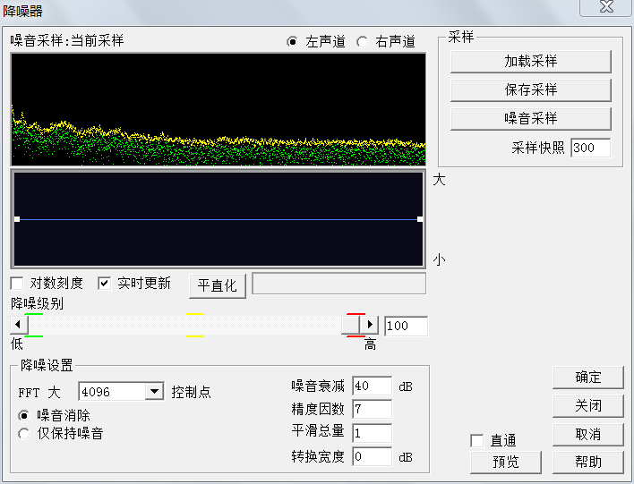
频谱滤波示例
以cooledit为例

Slide 2
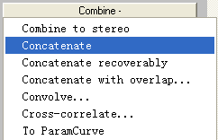
声音文件的拼接
可以把若干声音组合成一个声音，并加标记，采样率必须相同

Slide 3
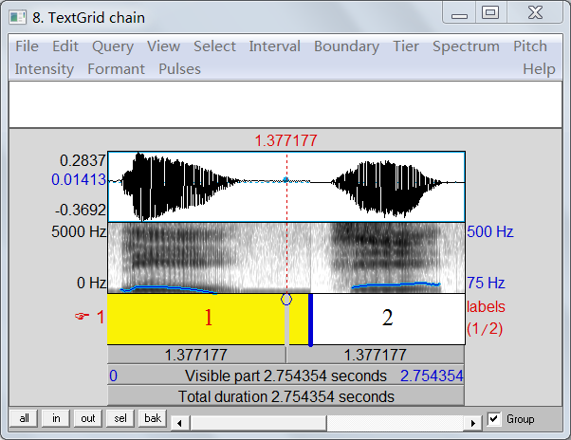
结合praat和cooledit滤波
用“concatenate recoverably”和“Extract all intervals”来合并分割声音

Slide 4
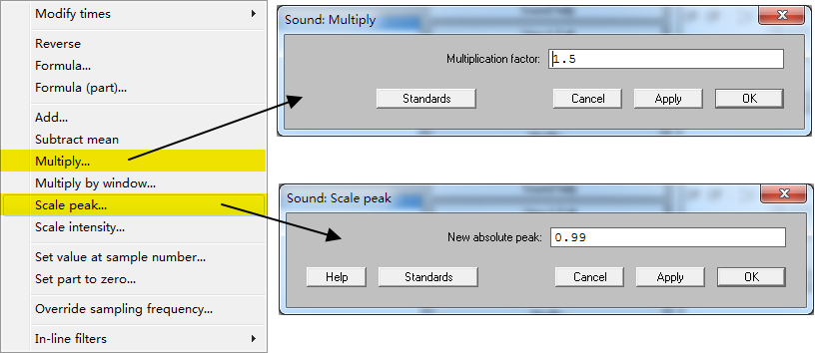
更改声音大小
Modify下两种方式

Slide 5
更改声音大小
把若干声音的音量调成一样
点击标杆声音→ Query → Get intensity (dB)
选择要改变的声音→ Modify → Scale intensity…

Slide 6
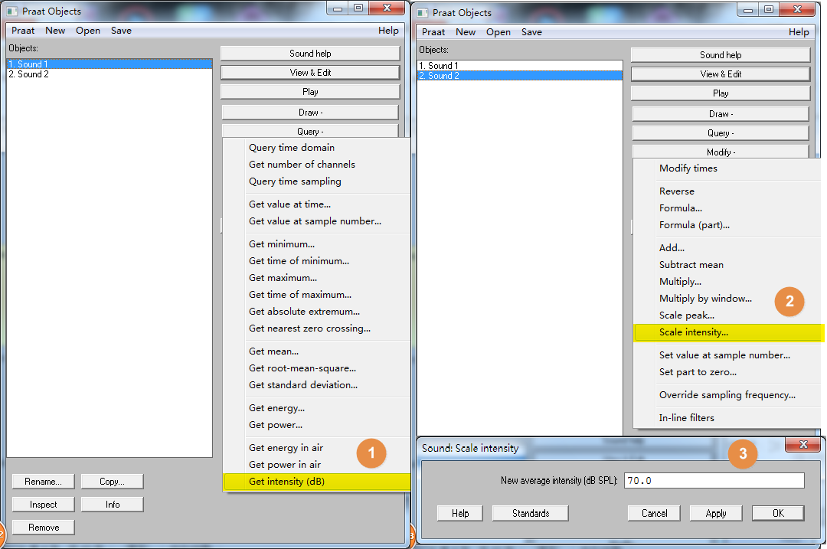

Slide 7
什么是脚本？
电影、戏剧演出的底本
把整个故事的流程一一注明
Praat脚本
把操作步骤详细写出来
详细到每一步点击

Slide 8
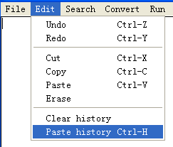
初步熟悉脚本窗口
两种不同位置的脚本窗口
主要记录键盘操作和菜单操作

Slide 9
脚本编写的作用
批量处理类似任务
减少点击量，提高工作效率
把若干基本功能组合成需要的复杂功能
方便将来进一步学习真正的编程语言
R、Python、VBA
Notes:
用旧版本，主要对中文支持有很多问题。语法也有一些变化。演示用最新版的问题

Slide 10
脚本不能正常运行可能的原因
脚本适用于高版本的praat
脚本中需要调用的文件路径没设置好
脚本中的大小写、空格不对
脚本需要的标记文件有特定格式要求

Slide 11
脚本编写必备知识
两种基本变量
利用praat记录历史操作的功能
几个最常用的控制语句

Slide 12
两种基本变量
数值型和文本型(不能以大写字母开始)
数值型就是可以进行数学计算的
a=1 b=2
c=a+b
文本型只能组合
a$="hello" b$="world"
c$=a$+b$
变量引用用单引号
echo ‘c’ pause ‘c’

Slide 13
数值变量的使用
数值变量可以用来运算
有很多内置的公式，如hertzToBark
数值保留有效数字最简单的方法
'b:3‘
fixed(b,3)
数值强制转化成文本
b$=“‘a’”（双引号中包含单引号）

Slide 14
常用控制语句
条件语句
if 条件1 ；elsif条件2； else ；endif
循环语句
for 变量 from i to j ；endfor
while 条件；endwhile

Slide 15
批量生成正弦波
for i to 10
pinlv=i*100
Create Sound from formula: "sine'pinlv'“,
…1, 0, 1, 44100, "1/2 * sin(2*pi*'pinlv'*x)"
endfor

Slide 16
生成声音
生成噪音
Create Sound from formula... n1 1 0 0.5 44100 randomGauss(0, 0.2)
Create Sound from formula... n2 1 0 0.5 44100 randomUniform(-0.99, 0.99)

Slide 17
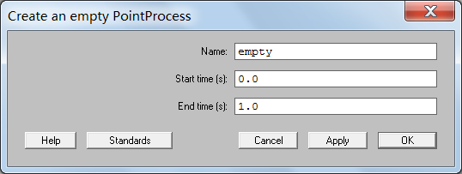
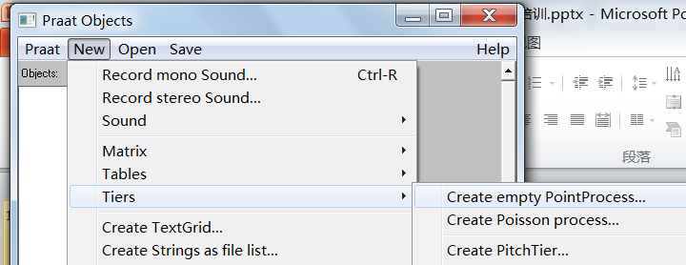
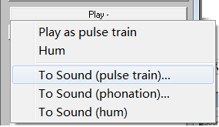
生成声音
生成猝发波

Slide 18
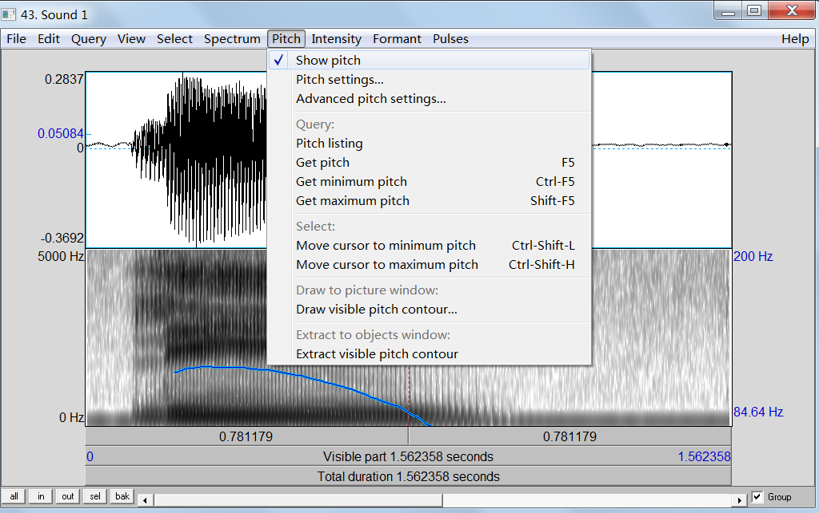
音高测量

Slide 19
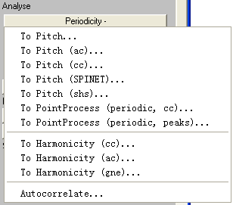
Pitch及相关对象

Slide 20
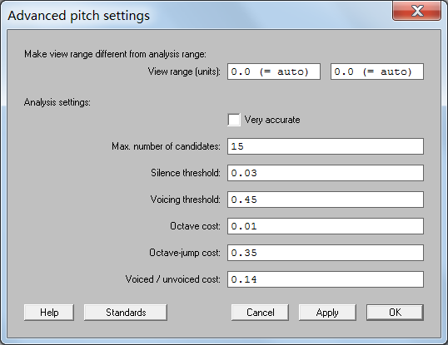
静音阈值 数值越大被视作静音部分越多
浊音阈值 数值越高，视作浊音部分越少
高音偏好 数值越高，越优先选择高音值
音程变化 数值越高就越拒绝音高突变
清浊价值 数值高则清浊转换快
男声建议： ≈ 60Hz~240Hz；女声： ≈ 100Hz~400Hz
最好能够根据发音人的实际音域来调整上下限范围

Slide 21
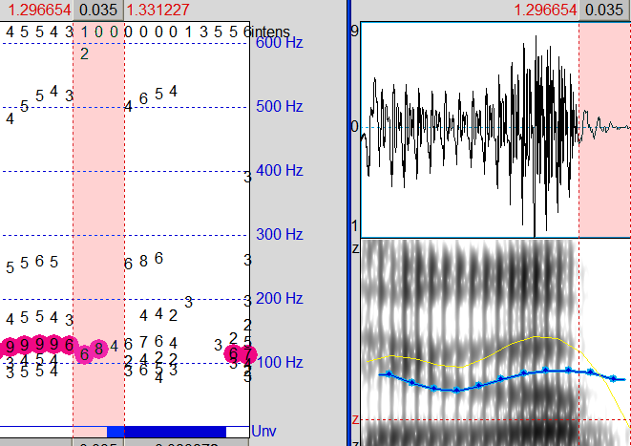
编辑Pitch对象
Notes:
3.wav

Slide 22
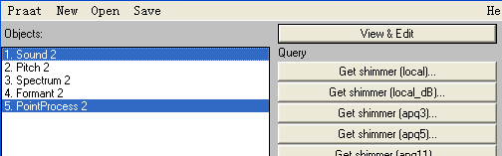
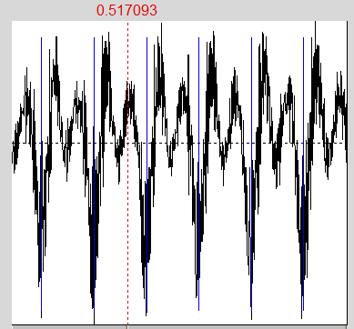
利用周期标记计算音高

Slide 23
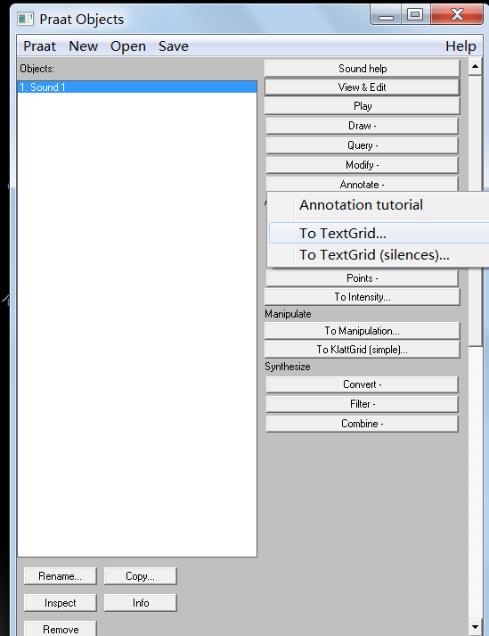
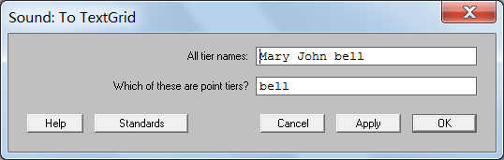
语音标注

Slide 24
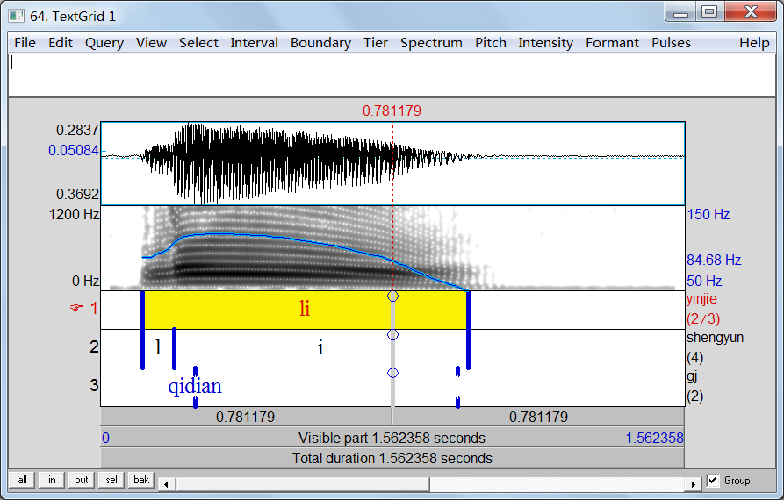

Slide 25
Praat标注：层级管理和编辑
可通过编辑窗口中的“Tier”菜单对数据标注层级进行管理和编辑，其子菜单包括：
1、增加时段型标注数据层(Add interval tier…)
2、增加时点型标注数据层(Add point tier…)
3、拷贝并新增一个数据层(Duplicate tier…)
4、给数据层重新命名(Rename tier…)
5、删除所选数据层中的全部数据(Remove all text from tier)
6、删除所选的数据层(Remove entire tier)
7、基于所选层的内容生成一个新的标注对象(Extract entire selected tier)，新生成的数据对象会存放在Object窗口之中。

Slide 26
Praat标注：常用操作方法
1、增加边界
语音标注时，主要通过听辨，并配合着观察语图和音高曲线，以确定音节的起始位置、结束位置以及韵母的起始位置等信息，然后用鼠标在波形图或者语图上点击相应的时刻点，此时在标注层上会看见一系列小圆圈，再用鼠标点击小圆圈就会在其所在的标注层上增加一个边界标记。时段型边界为蓝色实心线条，时点型边界为蓝色空心线条。
2、输入内容
在TextGrid标注对象里选定一个边界标记，其颜色会变红，如果属于时段型边界，其右侧区间会变成黄颜色（直接点击该区间也可选定），此时可在菜单栏下方的文本框里输入或者修改标注内容。
3、删除边界
在TextGrid标注对象里选定一个边界标记（选定后边界变成红色），然后点击“Boundary”菜单下的“Remove”按钮即可。

Slide 27
Praat标注：常用操作方法
4、移动边界
在TextGrid标注对象里选定一个边界标记，并按住鼠标左键将其拖拉至适当的位置后放开鼠标即可。需要注意同一位置上不同层级的各个边界应该同步移动。（参见偏好设置部分）
5、撤销操作
点击“Edit”菜单下的“Undo”按钮即可。
6、新增层级
点击“Tier”菜单下的“Add interval tier …”按钮可增加时段型标注层级，点击“Add point tier …”按钮可增加时点型标注层级。
7、删除层级
先点击需要删除的标注层，被选择的标注层在颜色上会被凸显，然后点击“Tier”菜单下的“Remove entire tier”按钮即可删除选定的标注层。
8、保存数据
点击“File”菜单下的“Save TextGrid as text file…”按钮，保存至声音文件所在的路径下，后缀名为*.TextGrid。建议在Object窗口中进行各类文件保存操作。

Slide 28
Praat标注：特别注意事项
1、同一位置上不同层级的边界标记应该在时刻点上对齐，便于后期数据关联。为实现这一点，可先选定一个已经插入好的边界标记，然后再点击其他层级上出现的小圆圈，以完成其他层级上的边界插入操作。
2、标注时应“听+看”相结合，可参看波形图、宽带语图、音高数据等方面的声学线索。
3、同一批材料应该采取相同的标注层级和标注方法来处理。
4、Praat程序不会定时存储数据，所有数据都需要用户手动保存，因此标注过程中的TextGrid对象应该注意随时保存，以避免数据丢失。

Slide 29
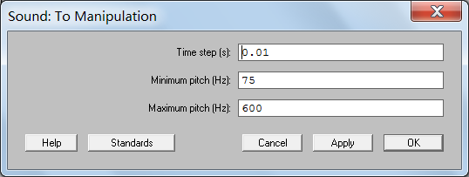
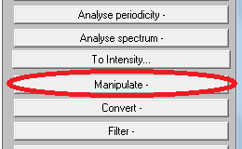
音高振幅合成

